Slide 1

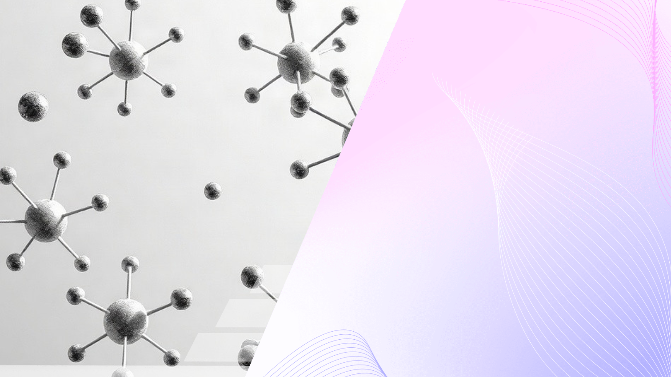
Атомизм Демокрита и Левкиппа: пустота и атомы
Автор презентации: Presentacium.ru

Slide 2

Введение
В этой презентации мы рассмотрим учение атомистов Демокрита и Левкиппа, их представление о пустоте и атомах. Мы обсудим предпосылки атомизма, его основные понятия и влияние на философию и науку. Особое внимание будет уделено сравнению атомистических идей и их значимости для современного мировоззрения.

Slide 3

Предпосылки атомизма
1
В V веке до нашей эры философы Левкипп и Демокрит предложили революционную концепцию атомизма, отвергая идею о непрерывности материи. Они утверждали, что всё сущее состоит из атомов — неделимых частиц, движущихся в пустоте.
2
Левкипп и Демокрит обосновывали свои идеи отсутствием бесконечной делимости материи, что подтверждалось наблюдениями за физическими явлениями и объясняло разнообразие свойств веществ.

Slide 4

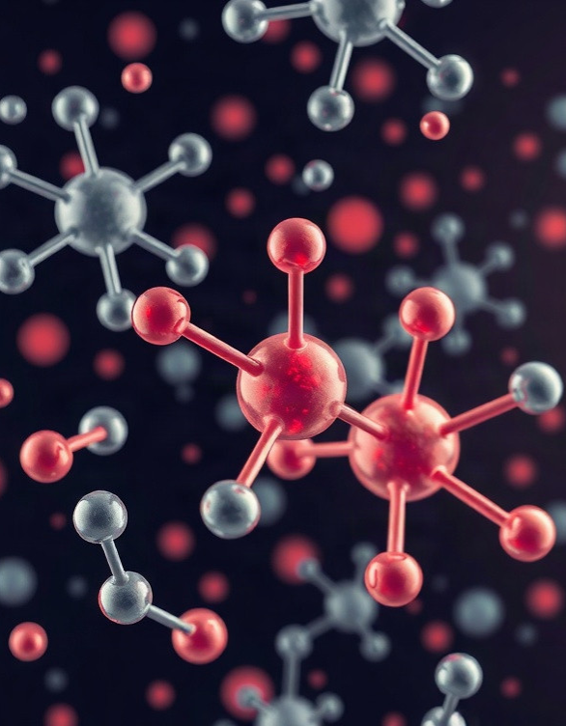
Основные понятия атомизма
В основе атомистической теории лежат представления о неделимых частицах материи — атомах, которые являются основными строительными блоками всего сущего. Демокрит и Левкипп предложили модель, согласно которой атомы различаются по форме, размеру и положению в пустоте, и количество их видов бесконечно, что объясняет многообразие явлений в мире. Атомисты считали, что пустота между атомами необходима для движения частиц и взаимодействия между ними.

Slide 5

Структура атомов
1
Атомисты Демокрит и Левкипп предполагали, что все материальные объекты состоят из атомов, неделимых и разнообразных по форме, которые находятся в постоянном движении.
2
Каждый атом имеет определённые размеры, например, если представить, что наименьший атом имеет размер порядка 1×10^(-10) метра, то это позволяет оценить масштаб и многообразие атомных структур.
3
В пустоте, окружающей атомы, происходят взаимодействия, определяющие свойства веществ и их агрегатные состояния.

Slide 6

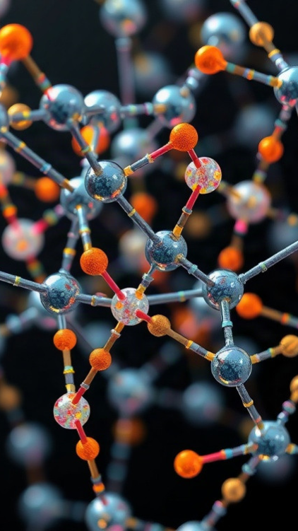
Взаимодействие атомов
В концепции атомизма Демокрита и Левкиппа утверждается, что все материальные объекты состоят из неделимых частиц — атомов, количество которых в природе бесконечно и может достигать, по некоторым оценкам, порядка 10^80 единиц.
Атомы находятся в постоянном движении и взаимодействуют друг с другом, образуя различные соединения в зависимости от их формы, размера и массы, что определяет свойства веществ.
Взаимодействие атомов происходит в пустоте, которая занимает всё пространство, не занятое атомами, что объясняет возможность движения и изменения их расположения.

Slide 7
Влияние атомизма на философию
Атомизм Демокрита и Левкиппа, сформулированный в V веке до нашей эры, предложил концепцию мироздания, где все сущее состоит из атомов и пустоты.
Эта идея радикально отличалась от господствовавших тогда философских учений и оказала значительное влияние на последующее развитие философии.
Идеи атомизма заложили основу для материалистической традиции в философии, предоставив альтернативный взгляд на природу реальности, который продолжает влиять на научные и философские дискуссии и в наши дни.

Slide 8
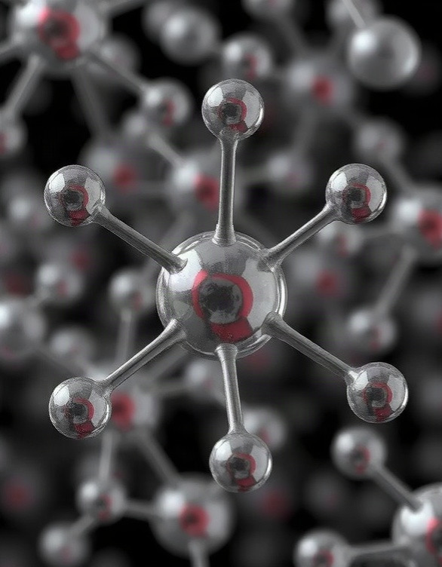
Атомизм и наука
В основе атомистической теории, предложенной Левкиппом и развитой Демокритом, лежит представление о дискретности материи, согласно которому все сущее состоит из неделимых атомов.
В отличие от непрерывных сред, таких как воздух или вода, атомы не имеют внутренних частей и не делятся на более мелкие составляющие — их количество в природе бесконечно, а формы и размеры разнообразны. Современные научные исследования подтверждают идею атомизма: например, в молекулярной физике изучение структуры веществ на атомном уровне позволяет объяснить их свойства и взаимодействия.

Slide 9

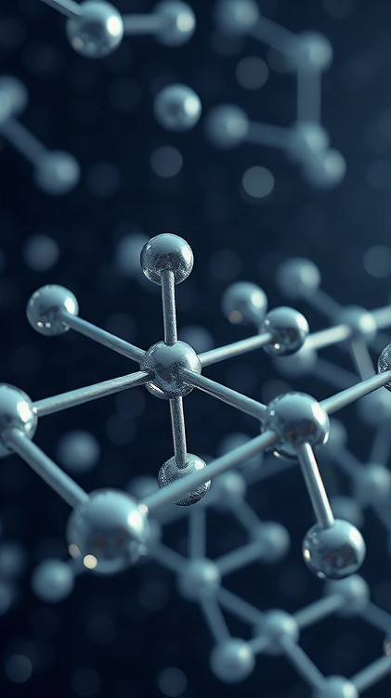
Атомы и пустоты в природе
В учении атомистов Демокрита и Левкиппа ключевым элементом является представление о том, что всё сущее состоит из атомов и пустоты.
Атомы представляют собой неделимые частицы, которые находятся в постоянном движении, а пустота — это пространство между атомами, которое не может быть заполнено ничем другим. По мнению атомистов, атомы могут соединяться и образовывать различные материальные объекты, что объясняет разнообразие мира.

Slide 10

Значение атомизма для философии
Атомизм Демокрита и Левкиппа, возникший в V веке до нашей эры, стал революционным учением, объясняющим устройство мира через взаимодействие атомов и пустоты.
Согласно этой концепции, всё материальное состоит из неделимых атомов, которые движутся в пустоте и формируют объекты и явления.
Эта идея заложила основы для дальнейшего развития материалистической философии и оказала значительное влияние на науку, включая формирование атомистической теории вещества, которая легла в основу современной химии и физики.

Slide 11


Значение атомизма для науки
Атомизм Демокрита и Левкиппа, зародившийся в Древней Греции, заложил основы современного понимания материи и её строения. Более двух тысяч лет идея о том, что всё состоит из атомов, движущихся в пустоте, оказывала влияние на развитие естественных наук. Сформулированные атомистами представления о дискретности материи способствовали формированию многих научных теорий и экспериментальных методов, включая химию и физику.

Slide 12

Сравнение философских концепций
1
2
В основе атомистики Демокрита и Левкиппа лежит представление о дискретности материи: Вселенная состоит из атомов, неделимых частиц, количество которых в природе бесконечно, а разнообразие обусловлено различиями в форме, размере и порядке соединения.
В отличие от современных научных теорий, где атомы описываются с помощью квантовой механики, в древности атомистическая концепция не имела математического обоснования, а основывалась на философских рассуждениях и наблюдениях. Несмотря на это, идея атомизма заложила фундамент для развития материалистической философии и стала важным шагом в понимании природы материи.

Slide 13
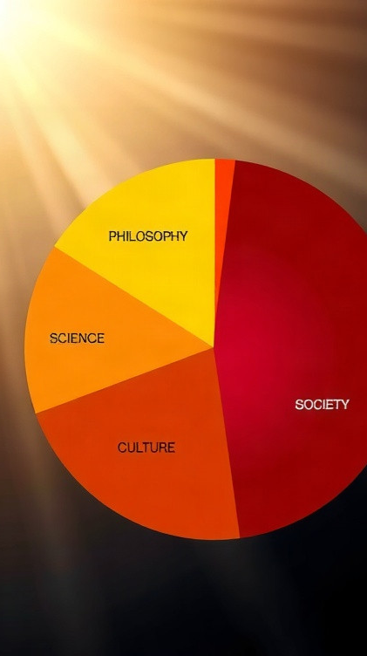
Влияние атомизма на современное мировоззрение
Параметры представлены в процентах, что иллюстрирует относительный вклад атомизма в каждую из областей.
Диаграмма показывает, как атомизм повлиял на различные сферы жизни. Философия получила 35% влияния, наука — 30%, культура — 25%, общество — 10%.

Slide 14

Спасибо за внимание!
Спасибо за внимание. В этой презентации мы рассмотрели основные идеи атомизма Демокрита и Левкиппа, его влияние на философию и науку, а также значение для современного мировоззрения. Мы увидели, как атомистические концепции способствовали развитию научного мышления и повлияли на формирование представлений о мире.

